Slide 1
IL MONDO DISEGNATO DAI BAMBINI
ACCADEMIA DI BELLE ARTI DI LECCE
Corso di Pedagogia e Didattica dell'Arte

Slide 2
IL MONDO DISEGNATO DAI BAMBINI
Il disegno infantile ha ormai una lunga storia, iniziata oltre cento anni addietro da un italiano, Corrado Ricci (storico dell’arte e archeologo), che nel 1887 aveva pubblicato un libro intitolato L’arte dei bambini, con un’ampia raccolta di disegni.
L’opera pionieristica di Ricci, anche per la sua ampia documentazione, viene citata ormai da tutti gli psicologi e da coloro che, a livello intenzionale, si occupano di espressioni grafiche infantili.
Il vero antesignano, però, potrebbe essere considerato un altro italiano, il pittore Giovanni Francesco Caroto (1480–1555), che aveva dipinto un quadro, esposto al museo di Castelvecchio (Verona), intitolato Fanciullo con disegno di pupazzo (1520).

Slide 3
IL MONDO DISEGNATO DAI BAMBINI
Il colore rosso carota dei capelli del giovane sembra essere all’origine del cognome dell’autore e che si tratti quindi di un autoritratto dello stesso pittore, di quando era più giovane: il quadro potrebbe rappresentare gli inizi della sua arte, con un disegno da bambino.
Giovanni Francesco Caroto (1480 – 1555)
Fanciullo con disegno di pupazzo (1520)
Museo di Castelvecchio, Verona

Slide 4
IL MONDO DISEGNATO DAI BAMBINI
Quanto a Ricci la sua ricerca sull’arte dei bambini era dovuta, come egli stesso descrive, alla circostanza casuale di aver visto, in un giorno di pioggia, «una esposizione permanente letteraria e artistica di poco valore estetico, salvo per le opere degli espositori più piccoli».
Colpito dai disegni dei bambini, Ricci, che sarebbe poi diventato direttore di grandi musei come Brera e gli Uffizi, aveva quindi chiesto agli amici di raccogliere ed inviargli i disegni dei figli, richiesta poi allargata anche a varie scuole del Regno.
In questo contesto si afferma l’idea dell’arte ingenua dei bambini che descrivono l’uomo e le cose invece di riprodurle artisticamente, senza curarsi della risultanza ottica, visiva, come osservava lo stesso autore.

Slide 5
IL MONDO DISEGNATO DAI BAMBINI
Lo studioso europeo più conosciuto del disegno infantile è tuttavia Georges-Henri Luquet che ha ottenuto la fama con il suo secondo libro, Il disegno infantile, del 1927.
Egli distingueva quattro fasi del disegno infantile, ognuna caratterizzata da una particolare forma di «realismo»:
    Realismo fortuito
    Realismo mancato
    Realismo intellettuale
    Realismo visivo

Slide 6
IL MONDO DISEGNATO DAI BAMBINI
La prima fase è quella del Realismo fortuito
Il bambino disegna per imitare gli adulti ma ben presto, grazie alla sua immaginazione, egli scorge certe rassomiglianze tra il suo disegno e un qualche oggetto e, a posteriori, interpreta il proprio tracciato come una rappresentazione di quel dato oggetto.
Si prosegue con la seconda fase detta del Realismo mancato
Il bambino eseguirà i propri disegni con maggiore intenzionalità, tuttavia egli non è del tutto padrone dei movimenti della mano, la sua attenzione è discontinua e trascura i dettagli. Luquet parla di «maldestrezza grafica» che conduce a disegnare ogni particolare per se stesso e non in relazione al resto del disegno.

Slide 7
IL MONDO DISEGNATO DAI BAMBINI
Esempi classici della seconda fase sono quei disegni in cui dal rotondo del volto partono direttamente gambe e braccia, magari filamentose, mentre il cappello è disegnato separato e ben al di sopra della testa.
Antonio (anni 5,1) il grande cappello è «in aria al di sopra della testa». Si veda, più avanti, il quadro di Dubuffet

Slide 8
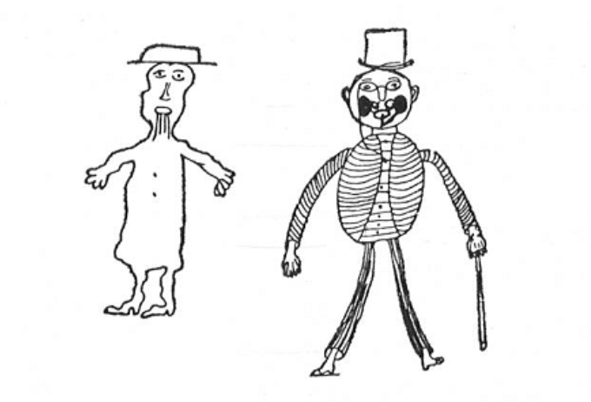
IL MONDO DISEGNATO DAI BAMBINI
Nella terza fase del Realismo intellettuale
Il bambino tende a registrare il maggior numero di particolari.
Il cappello compare «attaccato» alla testa ma è più «tangente»; le narici possono apparire sopra il naso o «messe una sull’altra perché siano più visibili».
Didascalie e disegni sono tratti da Luquet: «Bavarese, 9 anni. Uomo, cappello tangente; corpo di profilo e piedi di profilo».
«Bavarese Antonio (anni 5,1) il grande cap, 11 anni. Uomo, cappello tangente; raffigurazione delle guance».

Slide 9
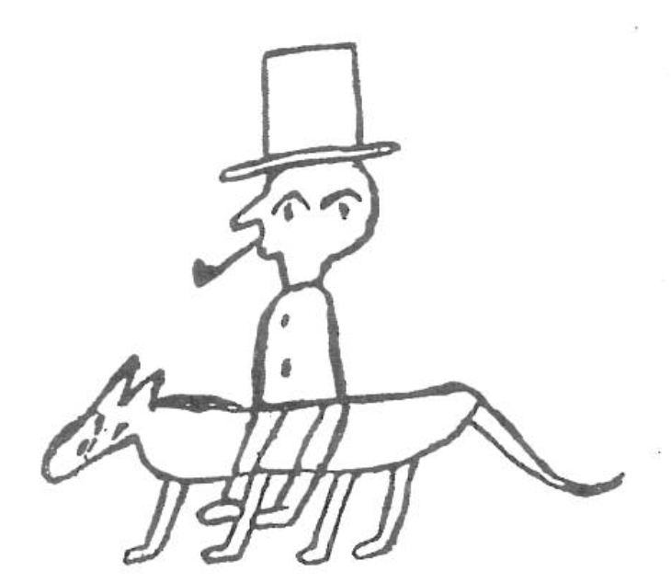
IL MONDO DISEGNATO DAI BAMBINI
Molta importanza viene poi attribuita al fenomeno della «trasparenza», che consiste nel rappresentare come visibili alcuni elementi che in realtà sono nascosti da altri: il corpo delle persone sotto i vestiti, le dita dei piedi all’interno delle scarpe.
Se poi il disegno rappresenta una casa è comune che all’interno si vedano mobili e persone, soprattutto la mamma, come se le pareti fossero trasparenti. Così pure è visibile il contenuto delle borse e si vedono entrambe le gambe di un cavaliere rappresentato di profilo.
Collezione di Corrado Ricci (1887). Il cavaliere, visto di profilo, ha due gambe e due occhi.

Slide 10
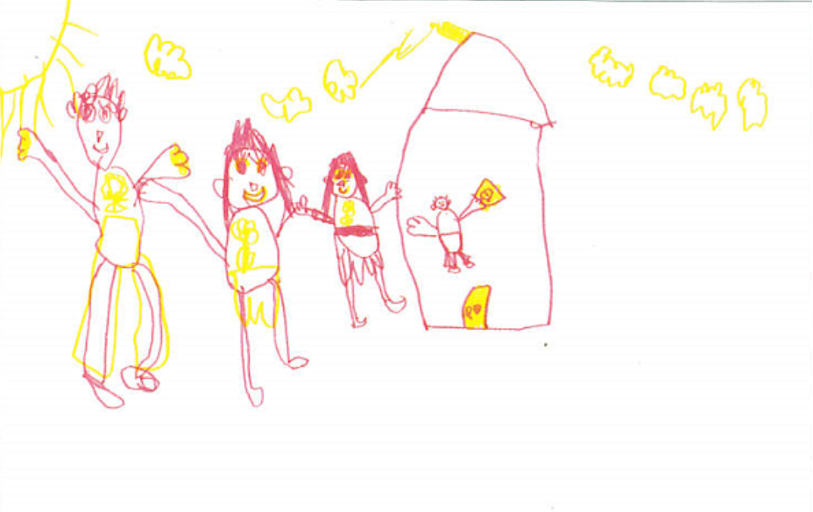
IL MONDO DISEGNATO DAI BAMBINI
Elena (anni 6,3). Nel suo disegno è evidente il fenomeno della «trasparenza». Si rimanda a Chagall, Kandinskij e Durer (vedi figure successive).

Slide 11
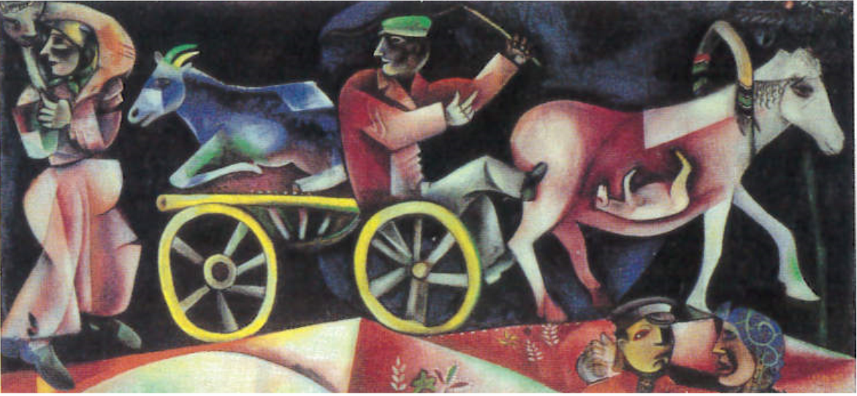
IL MONDO DISEGNATO DAI BAMBINI
Marc Chagall, Il mercante di bestiame (1912) Kunstmuseum, Basilea.
Con la cavalla incinta, nella cui pancia è ben visibile il puledrino, Chagall offre un esempio di «trasparenza».

Slide 12
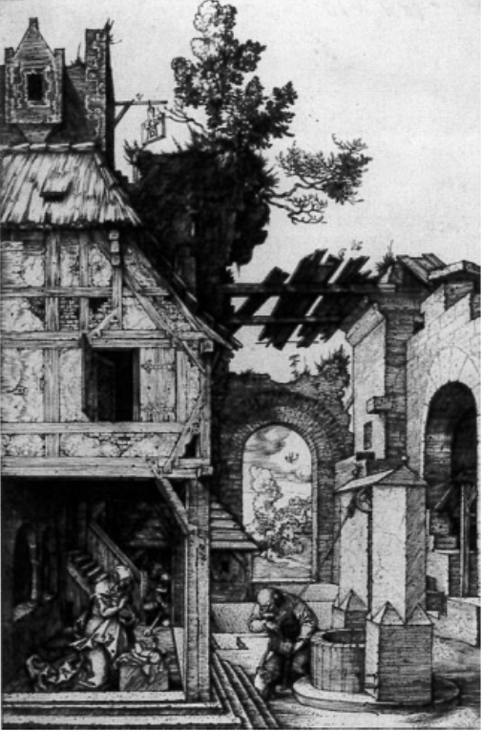
IL MONDO DISEGNATO DAI BAMBINI
Albrecht Dürer, Natività (1504)
Staatliche Museen, Berlino.
Dentro la casa sono ben visibili la Madonna e Gesù Bambino (fenomeno della trasparenza).

Slide 13
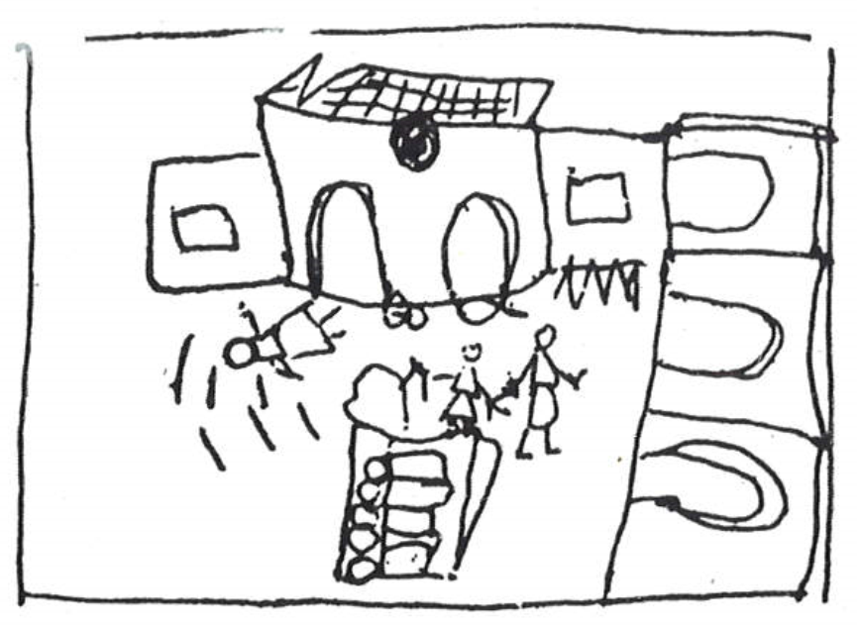
IL MONDO DISEGNATO DAI BAMBINI
Un altro elemento significativo della terza fase è il «ribaltamento»: le zampe degli animali o le ruote delle automobili possono essere appiattite sul suolo, e gli alberi ai lati della strada sembrano coricati sul terreno. In certi casi il disegno presenta una mescolanza di punti di vista, come ad esempio la raffigurazione degli edifici contigui attorno ad una piazza.
Simone (anni 6,6). Secondo Luquet tipico esempio di «ribaltamento» infantile.

Slide 14
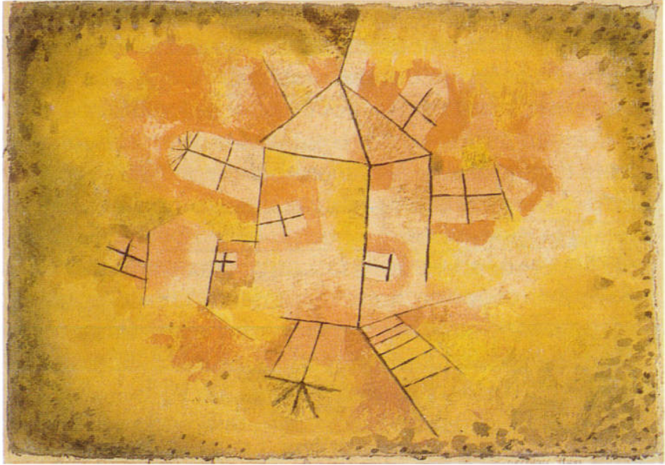
IL MONDO DISEGNATO DAI BAMBINI
Parleremo più avanti dell’influenza esercitata dal disegno infantile sui grandi pittori del XX secolo. Anticipiamo però che l’invenzione prospettica del ribaltamento ha certo colpito Paul Klee (1879-1940), che probabilmente conosceva bene il testo di Luquet e i relativi disegni infantili e ne ha fatto l’oggetto di un suo celebre quadro.
Paul Klee, Revolving House (1921)
Colecciòn Thyssen-Bornemizsa,
Madrid

Slide 15
IL MONDO DISEGNATO DAI BAMBINI
L’ultima fase individuata da Luquet è quella del Realismo visivo
Il bambino accantona il modo spontaneo «non inconsciamente ma per deliberato proposito, i procedimenti usati in precedenza: «alla trasparenza si sostituisce l’opacità, cioè la sospensione di quei dettagli che obiettivamente non sono visibili; il ribaltamento e il cambiamento del punto di vista, vengono sostituiti dalla prospettiva che nel realismo visivo ne è l’equivalente».
Appaiono anche con maggiore frequenza i volti e le persone visti di profilo, mentre in precedenza il bambino disegnava prevalentemente volti e persone in maniera frontale o, al caso, anche profili ma con due occhi, che potevano essere entrambi all’interno del volto, oppure anche uno dentro e uno fuori l’ovale.

Slide 16
IL MONDO DISEGNATO DAI BAMBINI
Uno dei quadri che hanno reso celebre Picasso: un volto visto di profilo ma con due occhi.
Significativo in questo contesto perché sembra rappresentare la perfetta rappresentazione iconica di certe descrizioni di Luquet sul disegno infantile:
«un piccolo belga … mette due occhi alla testa di profilo dell’uomo»;
«alcuni profili hanno due narici, per realismo intellettuale».
Pablo Picasso, la coiffure (1938 ).
Museé National Picasso, Parigi

Slide 17
IL MONDO DISEGNATO DAI BAMBINI
Vedremo come il disegno infantile - e, soprattutto, le opere più creative dei primi sette, otto anni – non è sempre stato adeguatamente apprezzato da coloro, pedagogisti, psicologi, educatori che si occupano dell’infanzia, tanto che si trovano quasi più detrattori che estimatori. Esso è stato invece ampiamente riscattato e giudicato con ammirazione dai più grandi artisti del secolo ventesimo.
Sono infatti molti i pittori, da Kandinskij a Picasso, a Klee, Dubuffet, Matisse, Chagall, Mirò, Depero e altri ancora che si sono ispirati ad essi per molte delle loro opere e spesso hanno «copiato» intenzionalmente alcuni dettagli o delle invenzioni prospettiche infantili nei propri quadri.

Slide 18
IL MONDO DISEGNATO DAI BAMBINI
L’influenza del «pensiero visivo» infantile sugli artisti del ventesimo secolo
La «scoperta del bambino» ha coinciso con la nascita e quasi il divampare delle cosiddette avanguardie artistiche del Novecento e si manifesta con colori accesi, contrasti violenti, immagini deformate.
Significativa, nella nostra ottica, è la successiva avanguardia Der Blaue Reiter (Il Cavaliere Azzurro) che si impone a monaco con l’Almanacco del 1912 e riunisce un gruppo di pittori attorno a Vasilij Kandinskij. Entrambe queste avanguardie avevano in comune la ricerca di un nuova pittura e di nuovi mezzi espressivi.
Le nuove tendenze pittoriche erano state certamente influenzate dalla psicoanalisi e dalle teorie di Freud sull’inconscio: le avanguardie artistiche nascono e si sviluppano in primo luogo nei paesi di lingua tedesca. Proprio in Germania si era già manifestato in modo ufficiale l’interesse per i disegni dei bambini.

Slide 19
IL MONDO DISEGNATO DAI BAMBINI
Fra i tanti pittori affascinati e influenzati dal disegno infantile, Vasilij Kandinskij (1866-1944) ha certamente avuto un posto di primo piano, con i suoi dipinti, nella diffusione dell’interesse dei pittori per il mondo infantile, non ancora contaminato dall’educazione artistica imposta dagli adulti.
A suo parere il bambino sapeva guardare la realtà «con occhi nuovi» e percepiva le cose nella loro essenza. Egli stesso, interessato alla cultura primitiva e all’arte popolare russa ed al racconto favoloso, aveva raccolto assieme alla pittrice Gabriele Münter una notevole collezione di disegni infantili, di cui apprezzava soprattutto la «spinta spirituale intatta, e l’interiorità espressa attraverso l’immagine». Pubblicava spesso i disegni dei bambini a tutta pagina sul suo Almanacco dandogli la medesima importanza attribuita agli artisti adulti.
E’ evidente l’attenzione dedicata da molti artisti dei movimenti di avanguardia, come detto soprattutto in Germania e Francia, che hanno subito l’influenza del disegno infantile e ne hanno tratto ispirazione per i loro quadri.

Slide 20
IL MONDO DISEGNATO DAI BAMBINI
Tuttavia – e questo aspetto richiama l’attenzione sulla ricchezza interiore e sulla creatività sia del bambino che disegna, sia dell’artista che dipinge – appare chiaro che i diversi pittori adulti hanno colto spunti molto differenti dai disegni dei bambini, a seconda della propria personalità e dei dettagli o degli stili che più li avevano colpiti nell’espressione grafica del bambino.
Un ulteriore aspetto emblematico è il contrasto nell’atteggiamento fra questi grandi artisti e gli esperti dello sviluppo cognitivo (compreso quello relativo allo sviluppo delle capacità di disegnare).
I pittori attribuiscono apprezzamento entusiasta alle particolarità del disegno infantile di cui ammirano la creatività e le invenzioni stilistiche e prospettiche mentre dall’altro lato gli educatori e gli psicologi, nella maggior parte dei casi con giudizi negativi, marcatamente adulto-centrati considerano le invenzioni e la creatività infantili come una deplorevole conferma della puerilità, dalla quale i bambini si sarebbero liberati soltanto con un lungo percorso di perfezione del pensiero logico adulto.

Slide 21
IL MONDO DISEGNATO DAI BAMBINI
I molti pittori estimatori del disegno infantile mentre manifestavano il rifiuto delle convenzioni pittoriche e la ricerca di nuove vie di espressione artistica, mostravano la loro ammirazione estetica non solo con gli scritti, ma addirittura «copiando», vale a dire inserendo con varie modalità nei propri quadri, qualche particolarità grafica tipica dell’infanzia.
A volte quasi come una preziosa «citazione», e come un arricchimento, una manifestazione della loro personalità e della creatività artistica.
Metteremo dunque a confronto qualche dipinto di celebri pittori del ventesimo secolo con i disegni spontanei dei bambini, perché possiamo valutare le opere e le caratteristiche degli uni e degli altri.

Slide 22
IL MONDO DISEGNATO DAI BAMBINI
Iniziamo proprio da Vasilij Kandinskij (1866-1944) che appare affascinato soprattutto dallo sguardo fresco, nuovo, con cui i bambini guardano e ritraggono il mondo , vale a dire quell’esperienza del vedere le cose che gli adulti hanno perduto e non sanno più percepire. Il guardare le cose con occhi insoliti e la loro trasposizione nello stile espressivo infantile, porta infatti con sé qualcosa di invisibile: è la musica interiore che trova il modo di esprimersi.
Nelle «Composizioni» o nelle «Impressioni» del pittore si trovano spesso, ad esempio, le linee a zig-zag, i cerchi o i quadrati, le figure volutamente appena abbozzate che mostrano un rapporto diretto, intenzionale, con il disegno infantile, attraverso i molteplici punti di vista inventati, e il disinteresse per qualsiasi tentativo di introdurre piani prospettici. E ancora, talvolta, quelle figure leggere appena delineate, che fluttuano nello spazio senza alcun ancoraggio.
Si vedano per un confronto il quadro di Kandinskij Impressione III (Concerto) e il disegno di Giacomo (anni 4)

Slide 23
IL MONDO DISEGNATO DAI BAMBINI
Vasilij Kandinsckij, Impressione III (Concerto) (1911).
Il quadro rappresenta alcune figure che sembrano fluttuare in uno spazio indefinito, con forme volutamente schematiche e ipersemplificate, e accentua l’attenzione sulla parte cromatica.
Il dipinto è da porre a confronto con il disegno di Giacomo (anni 4) figura successiva

Slide 24
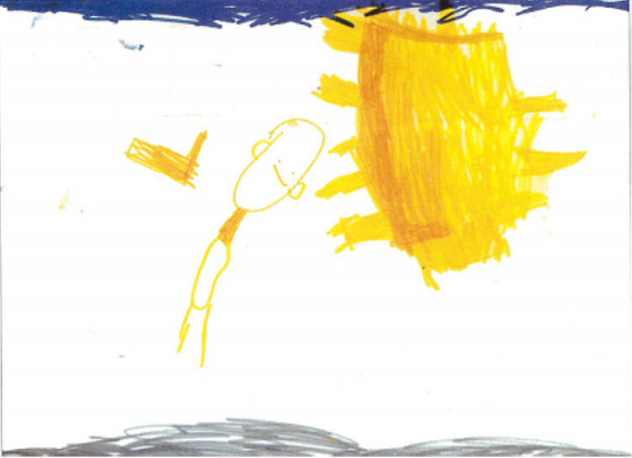
IL MONDO DISEGNATO DAI BAMBINI
Giacomo (anni 4) disegna se stesso:
Si noti la sua figura fluttuante, ridotta alle linee essenziali. La grande macchia gialla a destra rappresenta il sole.
Il disegno è da mettere a confronto con il quadro di Kandinskij della figura precedente.

Slide 25
IL MONDO DISEGNATO DAI BAMBINI
Paul Klee (1879-1940) è un altro artista nelle cui opere è impossibile non riconoscere l’interesse suscitato dal disegno infantile, importante per lui anche a causa della sua storia personale.
Egli, negli anni 1898/1918, aveva infatti tenuto dei Diari pubblicati poi nel 1957 dai quali si hanno molte notizie sui suoi stessi disegni da bambino.
Rientrato nel 1902 da Roma scoprì, per caso, alcuni disegni che aveva fatto da bambino. Commosso per il ritrovamento li definì «la cosa più significativa fatta finora», esaltandone la peculiarità stilistica ed il carattere «naif». Nel 1911 gli fu finalmente chiaro quale valore attribuire a questi «primordi artistici» (così chiamava i suoi primi disegni) rispetto alle opere della maturità.
Nei suoi quadri da adulto sono ricorrenti i cerchi, i sottili segni grafici, le figure stilizzate e filiformi con una grossa testa, e poi certe caratteristiche dei disegni infantili, come il «ribaltamento», o quei volti appena abbozzati; un certo uso del colore, una sorta di atmosfera infantile che gioca tra il reale e l’immaginario; talvolta il magico e l’onirico, che mescola le forme fantastiche con le zone cromatiche.

Slide 26
IL MONDO DISEGNATO DAI BAMBINI
Klee effettuò una ricerca sistematica delle proprie opere giovanili e delle modalità espressive figurative contenute in esse. Tale attività si sarebbe protratta per il resto dei suoi giorni, tanto che persino nei suoi ultimi disegni si conserva una traccia eloquente delle modalità rappresentative infantili.
Quando poi ebbe un figlio, Felix (nato nel 1907), si dedicò con passione alla sua educazione artistica e risulta chiaro come egli «attingesse alle possibilità espressive infantili e si impossessasse delle trovate di Felix. La forza e la violenza dell’infanzia continuarono ad operare come fonte di energia per il resto della sua vita.».
Abbiamo già inserito uno dei dipinti di Klee (con il ribaltamento o rovesciamento o capovolgimento dell’edificio).
Facciamo ora il confronto tra un altro quadro di Klee, Schützen (Arcieri) da mettere a confronto con il disegno di Niccolò (4,11) Galeone pirata con i corsari che combattono.

Slide 27
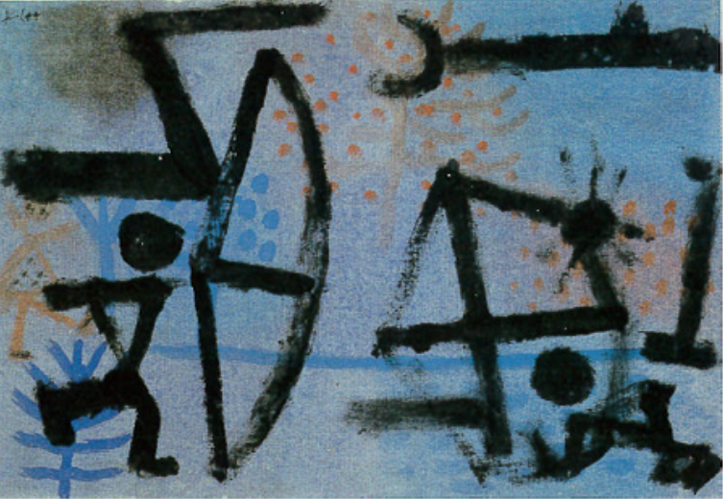
IL MONDO DISEGNATO DAI BAMBINI
Paul Klee, Schützen (Arcieri) (1939).
Si notino le figure di Klee volutamente infantili e la somiglianza grafica degli arcieri con i corsari di Niccolò.

Slide 28
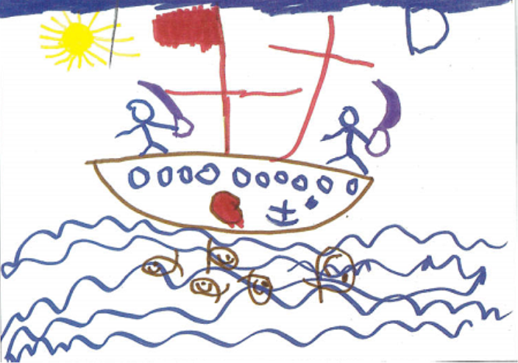
IL MONDO DISEGNATO DAI BAMBINI
Niccolò (anni 4,11) raffigura il suo «Galeone pirata con i corsari che combattono», con intento narrativo:
Il bambino si racconta la battaglia mentre disegna. Si veda il quadro di Klee e gli arcieri.

Slide 29
IL MONDO DISEGNATO DAI BAMBINI
Il disegno di Niccolò si sviluppa attraverso la narrazione. Si tratta infatti di una vera e propria battaglia che il bambino racconta a se stesso mentre disegna, come se fosse una cronaca in diretta. Il sole, il cielo ed il mare blu costituiscono lo sfondo e un accenno di paesaggio. Il galeone è disegnato come se galleggiasse sull’acqua: altrimenti se fosse immerso nell’acqua, sarebbe impossibile vedere elementi importanti come la carena e la chiglia della nave.
Il fenomeno della trasparenza è visibile anche grazie ai pesci che sguazzano nell’acqua (se non ci fossero i pesci, che mare sarebbe?).
Ricordiamo che proprio in un altro famoso quadro di Klee, intitolato) La favola dei tre pescatori (1938), si vedono i pesci in trasparenza dento l’acqua del mare.

Slide 30
IL MONDO DISEGNATO DAI BAMBINI
Autentiche e studiate copie dei disegni infantili sembrano talvolta i quadri di un altro grande pittore, Jean Dubuffet (1901-1985), che per tutta la sua vita artistica ha mantenuto una posizione anticulturale e che, partendo dalle caratteristiche tipiche del disegno infantile (deplorate dagli esperti), riusciva a dare un senso di festa e di particolare gaiezza alle proprie opere.
Dubuffet «insorge in maniera radicale contro la pittura ufficilale, se la prende con la sacralizzazione della figura dell’artista, si rivolta contro i rappresentanti degli ambienti artistici omologati. Stando alle sue affermazioni, la cultura impoverisce, soffoca, livella, genera tenebre, per dirla in altri termini, la cultura è asfissiante» (Peiry, 2004, p. 60).
Un motivo infantile che sicuramente doveva piacere molto a Dubuffet è uno di quelli tipici del cosiddetto realismo intellettuale in cui, come abbiamo visto, il «cappello degli uomini è tangente alla testa o in aria al di sopra di essa». Confrontiamo il dipinto dell’artista Trois Voyageurs assis dans le metrò del 1943 con due disegni infantili riprodotti da Luquet e che abbiamo già visto.

Slide 31

IL MONDO DISEGNATO DAI BAMBINI
Didascalie e disegni sono tratti da Luquet: «Bavarese, 9 anni. Uomo, cappello tangente; corpo di profilo e piedi di profilo».
«Bavarese Antonio (anni 5,1) il grande cap, 11 anni. Uomo, cappello tangente; raffigurazione delle guance».

Slide 32
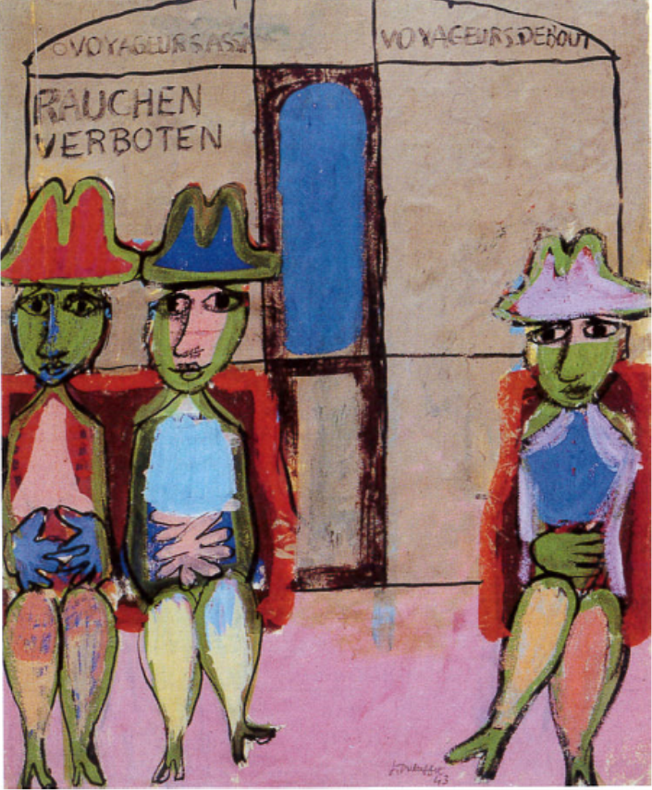
IL MONDO DISEGNATO DAI BAMBINI
Jean Dubuffet, Trois Voyageurs assis dans le metro (1943)
Da notare la rassomiglianza dei cappelli tangenti alla testa con i disegni infantili della figura precedente.

Slide 33
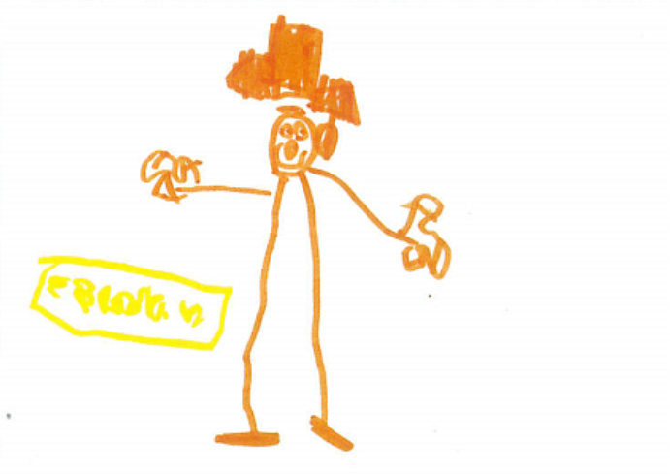
IL MONDO DISEGNATO DAI BAMBINI
Il particolare del «cappello tangente» si ritrova anche nei disegni di tanti altri bambini ad esempio quello già visto nella slide di pag. 7 e …
Antonio (anni 5,1) il grande cappello è «in aria al di sopra della testa».

Slide 34
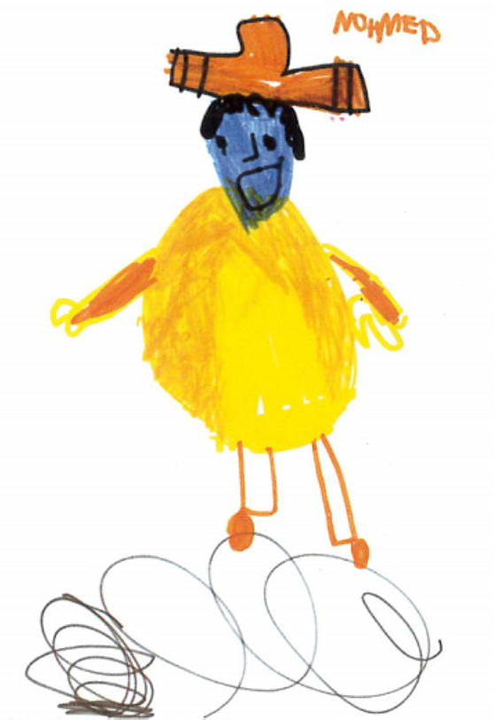
IL MONDO DISEGNATO DAI BAMBINI
… Mohamed (anni 5,3)
Mohamed (anni 5,3).
Disegna un mostro che ha sognato. Il cappello è posto tangenzialmente al capo.

Slide 35
IL MONDO DISEGNATO DAI BAMBINI
Appare evidente, osservando i suoi quadri, che a Dubuffet piacevano molto anche le fisionomie fantasiose delle figure, le sproporzioni, la trasparenza degli esseri viventi. E ancora, l’uso dello spazio, con le molteplicità dei punti di vista, le sovrapposizioni dei piani, il ribaltamento.
«Come il bambino che gioisce del gesto, della macchia, del segno, l’artista trae un profondo godimento nel manipolare diverse sostanze insolite e mostra un evidente piacere per le composizioni maculate, trasformando il suo atelier in un laboratorio di esperimenti congrui» (Peiry, 2004, p. 62).

Slide 36
IL MONDO DISEGNATO DAI BAMBINI
Citiamo ancora Joan Mirò (1893-1983), considerato da molti critici d’arte come un «eterno bambino» che forse, proprio per questo, non aveva bisogno di attingere ai disegni dei bambini poiché, pur da adulto, riviveva perennemente la sua infanzia. Le sue opere sono sempre fiabesche e ludiche.
Mirò è conosciuto per i dipinti volutamente non rappresentativi, espressione di un astrattismo poetico o lirico, dove i colori assumono un ruolo determinante e le forme appaiono quasi fantasticamente deformate.
La «costante presenza dell’infanzia» lo riportava a ritornare «alla fonte primordiale dell’atto creativo, al gesto che per primo ha tracciato una linea, allo stupore che, per primo, ha colto e ammaliato i suoi stessi occhi di bambino nel momento in cui veniva scoprendo le sue prime facoltà espressive: le prime rappresentazioni, le prime figurazioni. Dunque, è grazie all’attingimento vivificante alla propria infanzia che Joan Mirò ha potuto capire il suo stesso talento e ha saputo farsi artista» (Bellini, 2004, p. 80).

Slide 37
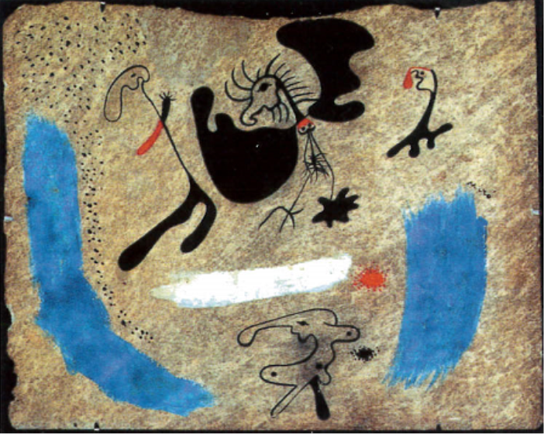
IL MONDO DISEGNATO DAI BAMBINI
Si veda il quadro di Mirò, Personnages, da mettere a confronto con il disegno di Gabriele (anni 5,5)
Joan Mirò, Personnage (1935)
Si confronti il dipinto dal tono ludico e suggestivo di Mirò con il disegno di Gabriele.

Slide 38
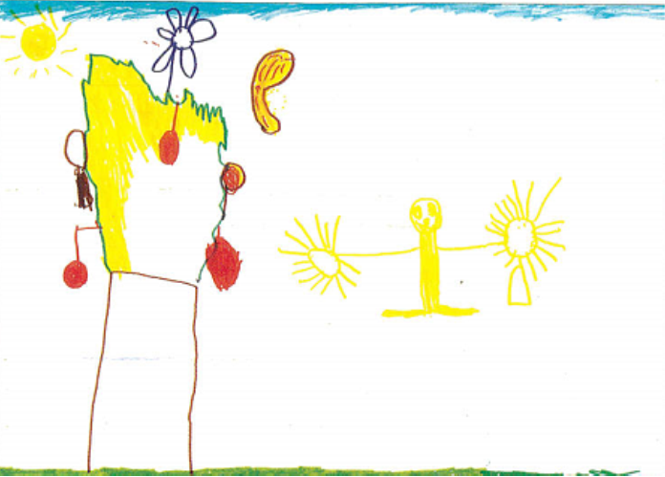
IL MONDO DISEGNATO DAI BAMBINI
Si veda il quadro di Mirò, Personnages, da mettere a confronto con il disegno di Gabriele (anni 5,5)
Gabriele (anni 5,5)
L’albero è una sorta di «albero della cuccagna», con fiori e frutti. L’atmosfera complessiva è onirica, come quella che caratterizza i quadri di Mirò.

Slide 39
IL MONDO DISEGNATO DAI BAMBINI
Il fatto che alcuni oggetti del disegno del bambino appaiano in qualche modo incongrui, ad esempio il fiore in cima all’albero, di grandezza sproporzionata, introduce in qualche modo una sorta di «incantamento».
Così come pure la figura del bambino a fianco, sorridente e «fatto di luce», con le mani «piene» di dita che sembrano i raggi del sole, e con un oggetto non identificabile in mano, probabilmente un dono augurale.
L’atmosfera complessiva è onirica, proprio come quella che caratterizza i quadri di Mirò.

Slide 40
IL MONDO DISEGNATO DAI BAMBINI
Fra i tanti pittori possibili è d’obbligo citare ancora almeno Henri Matisse e Marc Chagall, anch’essi collegati in varia misura alle modalità dell’esprimersi infantile, per motivi che cambiano in rapporto alla diversa personalità dei due artisti.
Per quanto Henri Matisse (1869-1954) si sia ispirato solo in certi periodi a particolari dettagli della grafica infantile, molti critici hanno fatto notare la sua vicinanza al mondo dell’infanzia. Fra gli altri aspetti, l’uso e l’importanza che egli attribuisce al colore puro, oppure la visione appiattita di certe figure , l’ostentata ripetizione dei suoi soggetti e modelli, tipica del pittore, e infine quella joie de vivre che caratterizza la pittura di Matisse.
Tutto ciò conferisce alla sua produzione una voluta levità che ricorda quella felice del bambino «preoperatorio», prima dei 7 anni, intento a creare un mondo che non conosce nessuna regola prospettica o che ne inventa di nuove ogni giorno. Del resto questo è esattamente ciò che Matisse ricercava, quando dichiarava con convinzione «Bisogna guardare tutta la vita con gli occhi dei bambini».

Slide 41
IL MONDO DISEGNATO DAI BAMBINI
Infine Marc Chagall (1887-1985), che sembra aver davvero guardato il mondo, per tutta la vita, con gli occhi da bambino: occhi grandi, sgranati come quelli dei bambini mentre ascoltano le fiabe, che piacciono tanto più quanto più sono fantastiche. Ma non sono soltanto i contenuti (o le narrazioni) dei suoi quadri, spesso ispirati dalle fiabe, dai miti e dalle leggende del popolo russo, a farlo apparire come un bambino sognante.
Certi aspetti dei dipinti di Chagall, come le figure che volano o passeggiano in mezzo al cielo, che siano rabbini oppure innamorati, violinisti verdi o viola, o caproni, ricordano i disegni dei bambini, proprio là dove è possibile vedere figure disancorate da qualsiasi base terrena, da qualsiasi prospettiva, e proprio per questo onirici e attraenti.
Già abbiamo segnalato un quadro di Chagall, che riprende una raffigurazione tipica dell’infanzia, quella «trasparenza», con l’immagine festosa della cavalla incinta, nella cui pancia è ben visibile il puledrino (diapositiva pag. n. 11).

Slide 42
IL MONDO DISEGNATO DAI BAMBINI
In un altro quadro di Chagall, intitolato Maternità (1913), si osserva il fenomeno della «trasparenza» ma, sfidando tutte le leggi di natura, si vede anche il bambino in piedi nel grembo materno, con i pantaloncini verdi.
Dipinti di questo tipo si trovano peraltro anche in alcuni grandi maestri del tardo Medioevo tedesco, che rappresentano la Madonna incinta, a colloquio con la madre di Giovanni Battista, anch’essa incinta. In questi quadri i due feti sembrano parlarsi fra loro proprio come le mamme.
Il quadro di Chagall viene posto a confronto con il disegno «Maternità» di Fabrizio (anni 9,6)

Slide 43
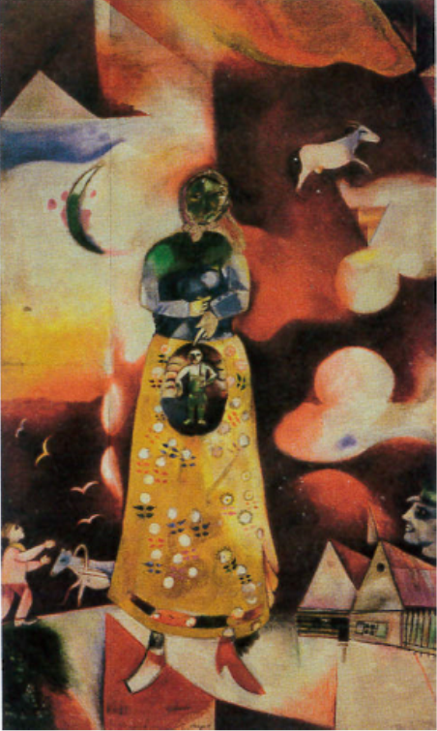
IL MONDO DISEGNATO DAI BAMBINI
Marc Chagall, Maternità (1913 ).
Stedelijk Museum, Amsterdam

Slide 44
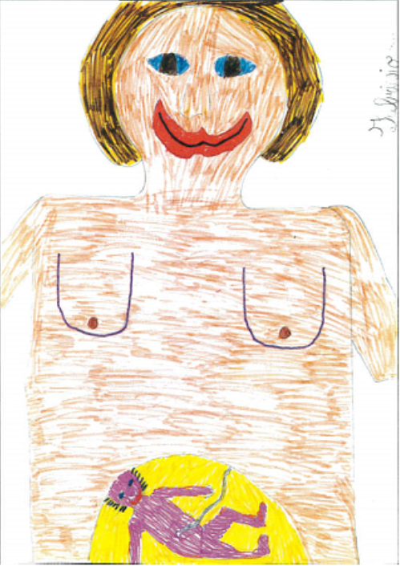
IL MONDO DISEGNATO DAI BAMBINI
Fabbrizio (anni 9,6)
Rappresenta se stesso nel disegno «Dov’ero io prima di nascere».

